Slide 1
POSTMAN
陈果

Slide 2
目录
01
什么是POSTMAN
02
POSTMAN安装
03
POSTMAN使用

Slide 3
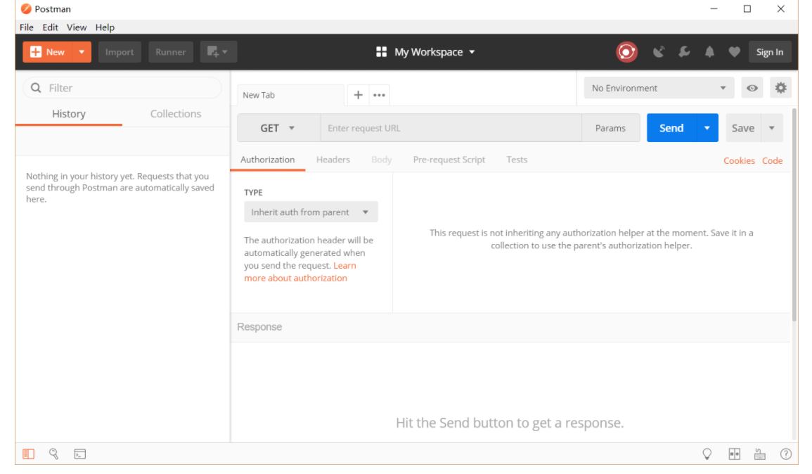
什么是POSTMAN
POSTMAN是什么？
Postman一款非常流行的API调试工具，Postman简单方便，而且功能强大。它可以发送几乎所有类型的HTTP请求！

Slide 4
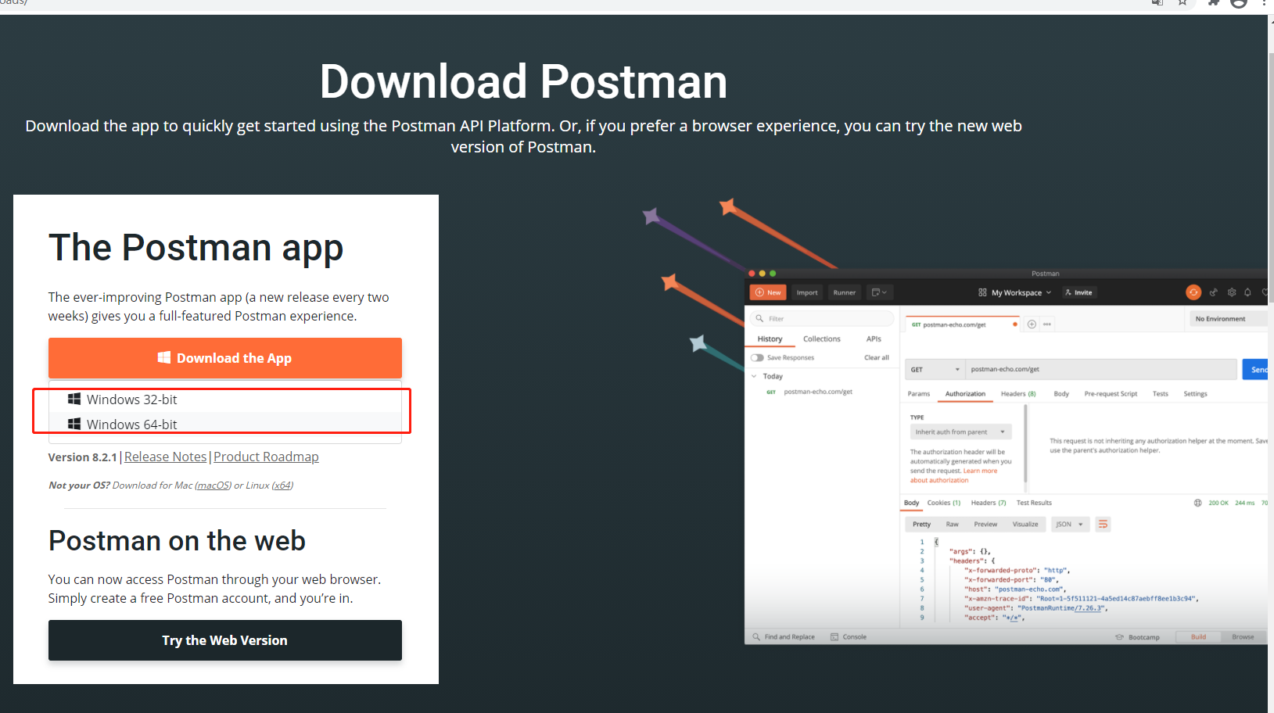
POSTMAN安装
官网下载：地址：https://www.getpostman.com/downloads/，选择页面中的“Download”，根据自己电脑配置，选择32位下载还是64位下载

Slide 5
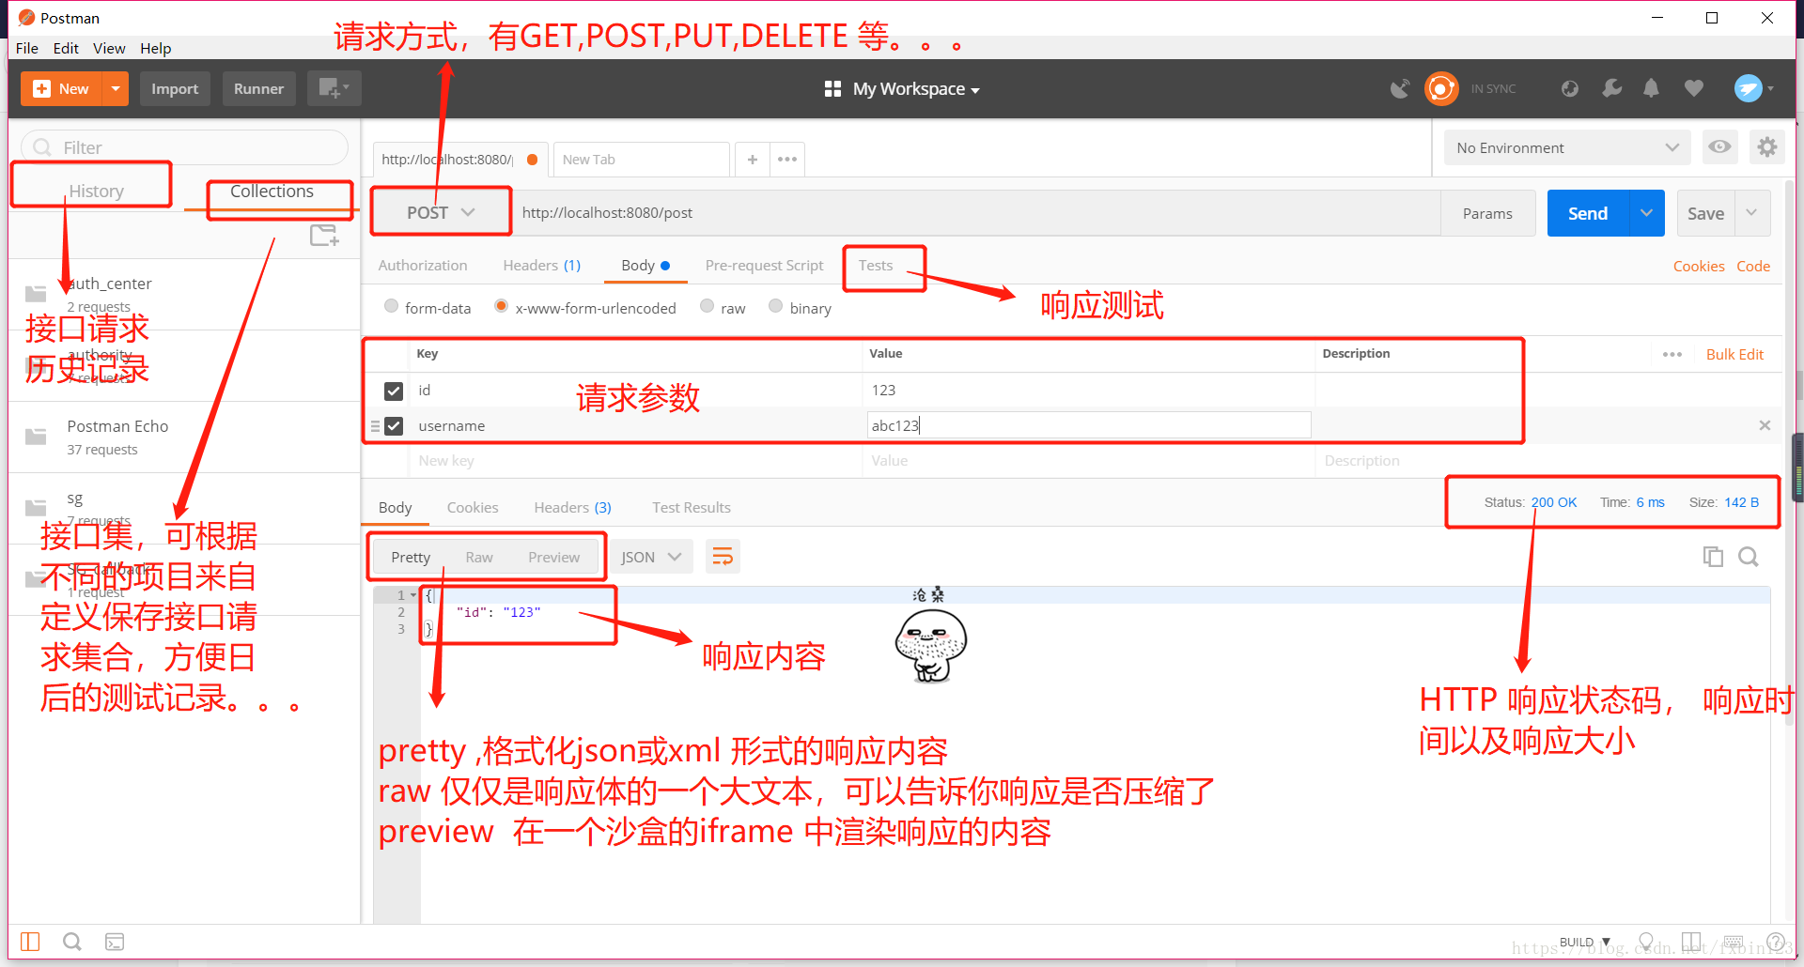
POSTMAN使用

Slide 6
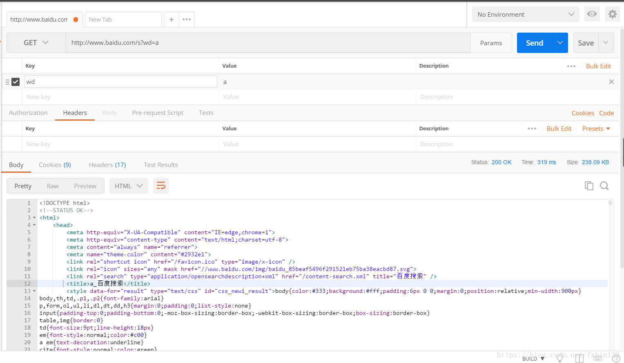
GET请求
GET请求：点击Params，输入参数及value，可输入多个，即时显示在URL链接上，
所以，GET请求的请求头与请求参数如在接口文档中无特别声明时，可以不填。

Slide 7
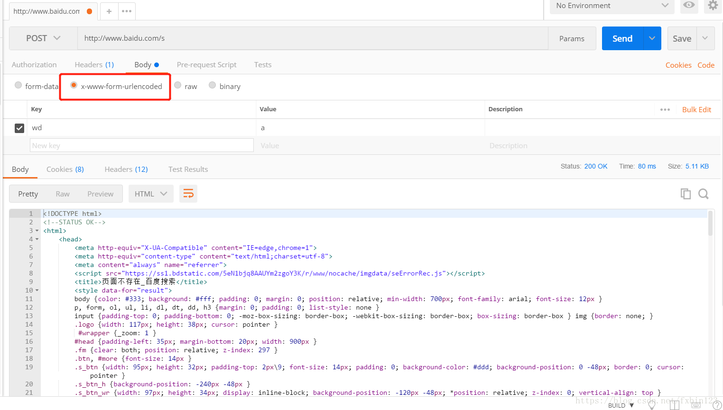
POST请求
POST请求：选择Content-Type类型,点击下方增加参数。

Slide 8
THANKS
陈果

